Slide 1
স্বাগতম

Slide 2
শিক্ষক পরিচিতি
আব্দুল্লাহ আত তারিক
সহকারি শিক্ষক
শুভেচ্ছা প্রিপারেটরি স্কুল, মাগুরা
০১৭১১ – ২৬৫২৩১
Email – tariqmagura@gmail.com

Slide 3
শিখনফল
কবি নির্মলেন্দু গুণ এর কবি পরিচিতি সম্পর্কে জানতে পারবে
কবিতাটি প্রমিত উচ্চারণে পড়তে পারবে
কঠিন শব্দের অর্থ ও টিকা সম্পর্কে বর্ণনা করতে পারবে
কবি নির্মলেন্দু গুণ গভীর মমত্বের সঙ্গে যে ইতিহাস ও ঐতিহ্যের কথা বলেছেন তা ব্যাখ্যা করতে পারবে

Slide 4
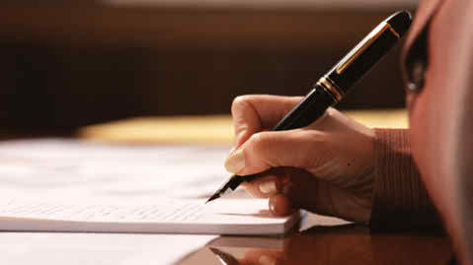
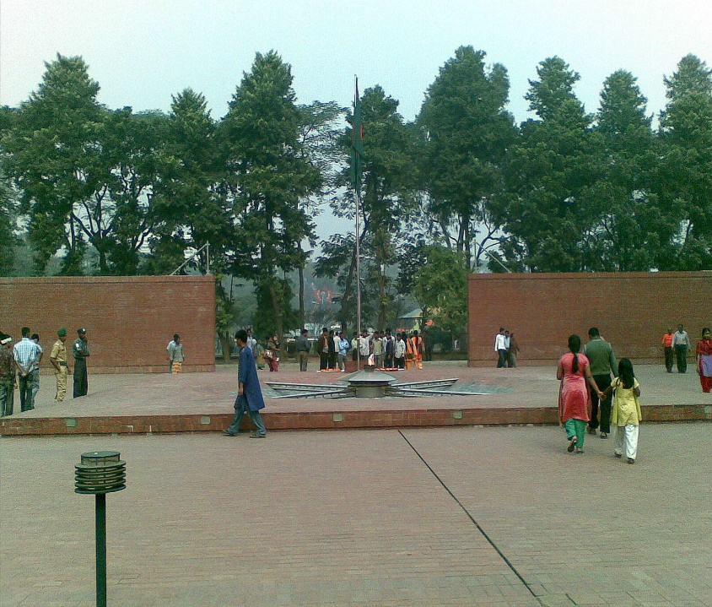
মনোযোগ দিয়ে ছবিগুলো লক্ষ্য কর:

Slide 5
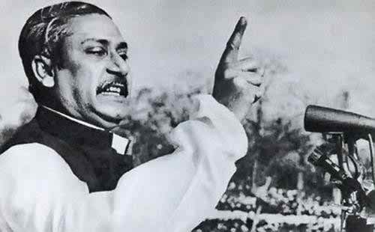
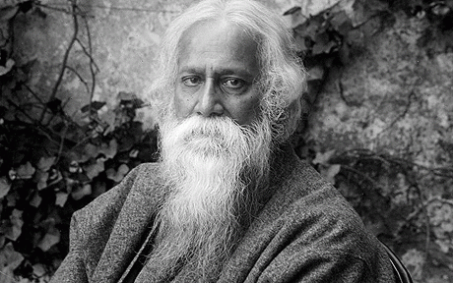

Slide 6
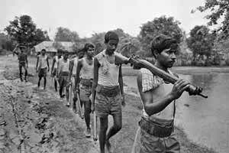

Slide 7
আজকের পাঠ
স্বাধীনতা, এ শব্দটি কীভাবে আমাদের হলো

Slide 8
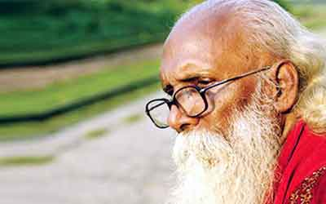
কবি নির্মলেন্দু গুণ

Slide 9
কাব্যগ্রন্থ – প্রেমাংশুর রক্ত চাই, বাংলার মাটি বাংলার জল, চাষাভূষার কাব্য, পঞ্চাশ সহস্র বর্ষ ।
জন্ম – ১৯৪৫
পিতা – সুখেন্দু প্রকাশ গুণ
মাতা – বীণাপাণি গুণ
জন্মস্থান – নেত্রকোনা জেলার
কাশবন গ্রামে ।
জীবনী
পড়ালেখা – ১৯৬২ সালে সিকেপি ইন্সটিটিউশন, বারহাট্টা স্কুল থেকে মাধ্যমিক, ১৯৬৪ সালে নেত্রকোনা কলেজ থেকে ইন্টারমিডিয়েট ও ১৯৬৯ সালে ঢাকা বিশ্ববিদ্যালয়ে থেকে স্নাতক পাস করেন ।
গল্প – আপন দলের মানুষ
শিশুতোষ উপন্যাস –কালো মেঘের ভেলা, বাবা যখন ছোট ছিলেন ।
পেশা –সাংবাদিক ছিলেন এবং সার্বক্ষণিক সাহিত্য কর্মে নিমগ্ন ছিলেন ।

Slide 10
একক কাজ
১ . নির্মলেন্দু গুণ কোথায় জন্মগ্রহণ করেন ?
২ . নির্মলেন্দু গুণ কত সালে ঢাকা বিশ্ববিদ্যালয় থেকে স্নাতক পাশ করেন ?
৩ . “কালোমেঘের ভেলা” কী জাতীয় রচনা ?
৪ . নির্মলেন্দু গুণ পেশায় কী ছিলেন ?

Slide 11
সমাধান
১ . নেত্রকোনা জেলার কাশবন গ্রামে ।
২ . ১৯৬৯ সালে ।
৩ . শিশুতোষ উপন্যাস ।
৪ . সাংবাদিক ।

Slide 12
মনোযোগ দিয়ে ভিডিওটি দেখ :
Youtube Link : https://www.youtube.com/watch?v=fULifMmq8jw

Slide 13
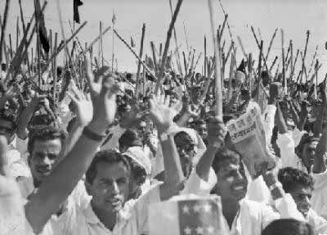
শব্দার্থ
উন্মত্ত
দারুন উত্তেজনায় আবেগ বিহ্বল, ক্ষিপ্ত

Slide 14
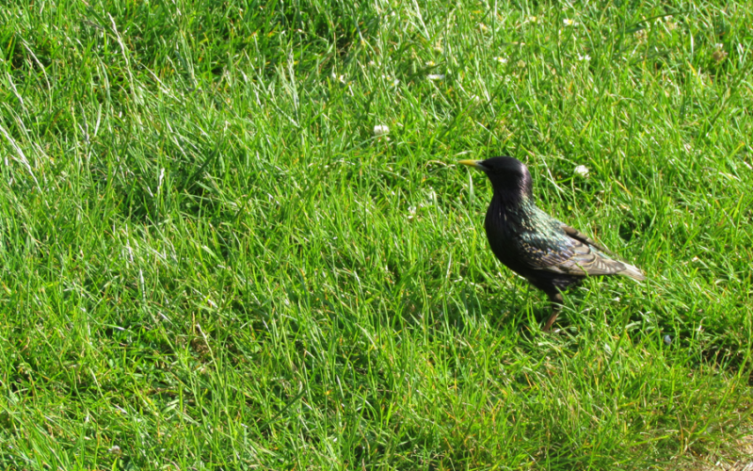
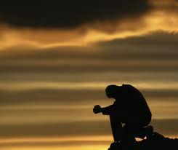
দূর্বাদল
সবুজ ঘাস
যাদের কোনো কাজকর্ম নেই, বেকার
ভবঘুরে

Slide 15
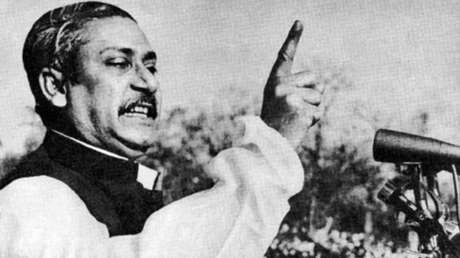
সহজে উদ্দীপ্ত দ্যুতিময় বঙ্গবন্ধুর ভাষণ
বজ্রকণ্ঠ বাণী

Slide 16
জোড়ায় কাজ
বজ্রকণ্ঠ বাণী বলতে লেখক কী বুঝাতে চেয়েছেন তা বিশ্লেষণ কর ।

Slide 17
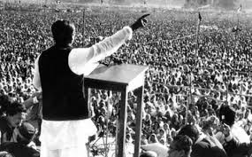
টীকা
জনগনের নেতা, যার তেজীয়ান দ্যুতি চারদিকে বিচ্ছুরিত হচ্ছিল, তিনি যেন গণসূর্য । সেই নেতা যে মঞ্চে দাঁড়িয়ে সেটাই গণসূর্যের মঞ্চ ।
গণসূর্যের মঞ্চ

Slide 18
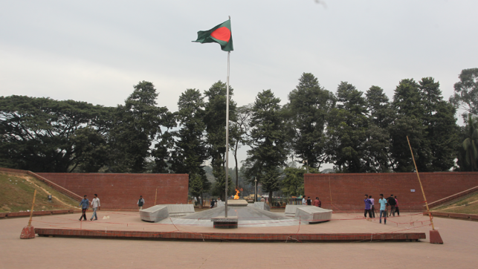
১৬১০ সালে মোঘল শাসনামলে ঢাকার নবাবগণ রমনা এলাকায় সুদৃশ্য সোহরাওয়ার্দী উদ্যান প্রতিষ্ঠা করেন। বর্তমানের সোহরাওয়ার্দী উদ্যান এক সময় রেসকোর্স ময়দান নামে পরিচিত ছিল।
সোহরাওয়ার্দী উদ্যান

Slide 19
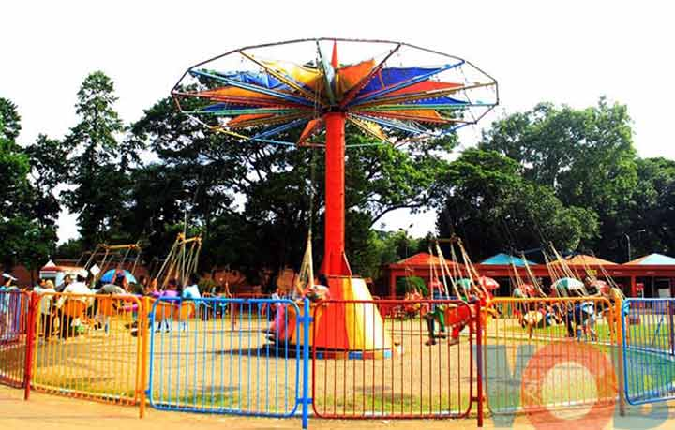
বর্তমানে ঢাকার সোহরাওয়ার্দী উদ্যানে উত্তরপ্রান্তে একটি অংশ জুড়ে রয়েছে শিশু পার্ক । ১৯৭১ সালে এই শিশু পার্ক ছিল না। তখন এর নাম ছিল রমনা রেসকোর্স । এই উত্তরপ্রান্তে বঙ্গবন্ধু তার ঐতিহাসিক ভাষণ দিয়েছিলেন । তার অস্তিত্ব এখন আর খুজে পাওয়া যাবে না । সেখানে এখন শিশুদের খেলার প্রাঙ্গন ।
শিশু পার্ক

Slide 20
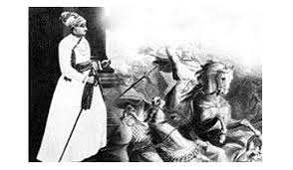
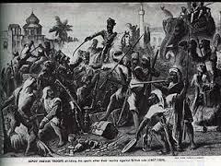
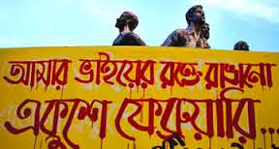
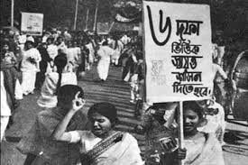
১
৭৫৭
১৮৫৭
শত
বছরের
শত
সংগ্রাম
শেষে
পলাশী যুদ্ধ
সিপাহী বিদ্রোহ
১
৯৫২
১
৯৬৬
ভাষা আন্দোলন
ছয় দফা

Slide 21
দলীয় কাজ
কবি নির্মলেন্দু গুণ গভীর মমত্বের সঙ্গে যে ইতিহাস ও ঐতিহ্যের কথা বলেছেন তা ব্যাখ্যা করো ।

Slide 22
মূল্যায়ন
১ . “আপন দলের মানুষ” – কী জাতীয় রচনা ?
২ . কবি নির্মলেন্দু গুণ কত সালে জন্মগ্রহণ করেন ?
৩ . ‘ভবঘুরে’ – শব্দটির অর্থ কী ?
৪ . সিপাহী বিদ্রোহ হয়েছিল কত সালে ?

Slide 23
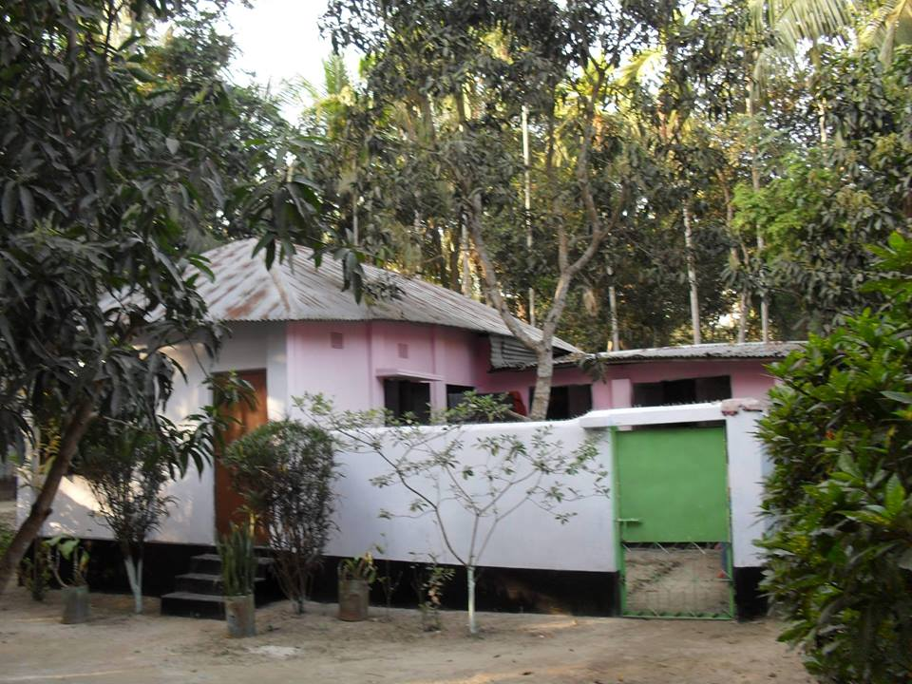
বাড়ীর কাজ
“সেই থেকে স্বাধীনতা শব্দটি আমাদের” – কথাটি ব্যাখ্যা কর ।

Slide 24
সকল শিক্ষার্থীকে আন্তরিক ধন্যবাদ
ধন্যবাদান্তে,
আব্দুল্লাহ আত তারিক
সহকারি শিক্ষক (বাংলা)
শুভেচ্ছা প্রিপারেটরি স্কুল, মাগুরা
জেলা অ্যাম্বাসেডর, মাগুরা সদর, মাগুরা
সেরা কনটেন্ট নির্মাতা, ১৮ মার্চ – ২০২১

